Slide 1
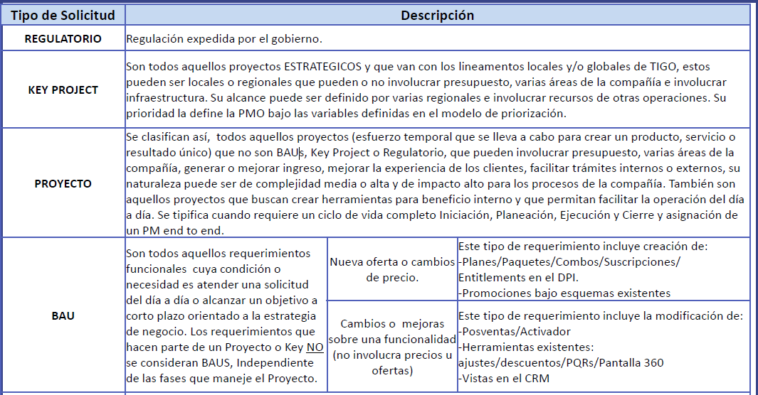






PMO - Aprobación de Solicitud
La PMO informa que la solicitud: Reportes cumplimiento Manual Control Interno cumple con los parametros establecidos y se cataloga como un: BAU
La fecha de la proxima Priorizacion es: 2014-12-15 11:00:14 en la cual se realizara la notificacion del Project Manager y la priorizacion correspondiente

